Slide 1
OCEANIA.-LA VUELTA AL MUNDO EN 885 JARDINES.-AUSTRALIA.-C
Selección de textos y fotografías por
JOSE ELIAS BONELLS

Slide 2
Victoria Park.-Sydney
Victoria Park es un gran parque en Sydney , situado en la esquina de Parramatta Road y Ciudad, dentro del recinto de la Universidad de Sydney y Parramatta través de la carretera de Broadway Shopping Centre . Contiene un público piscina y Lake Northam , que contiene una gran fuente . Un poste de tótem cerca de la esquina sur del parque fue "presentado a la gente de Sydney en el nombre del gobierno y el pueblo de Canadá con motivo de la Semana Nacional de la Madera de 1964".
El polo fue tallado por Simon Charlie, un hombre Quamishan de la isla de Vancouver, Columbia Británica

Slide 3
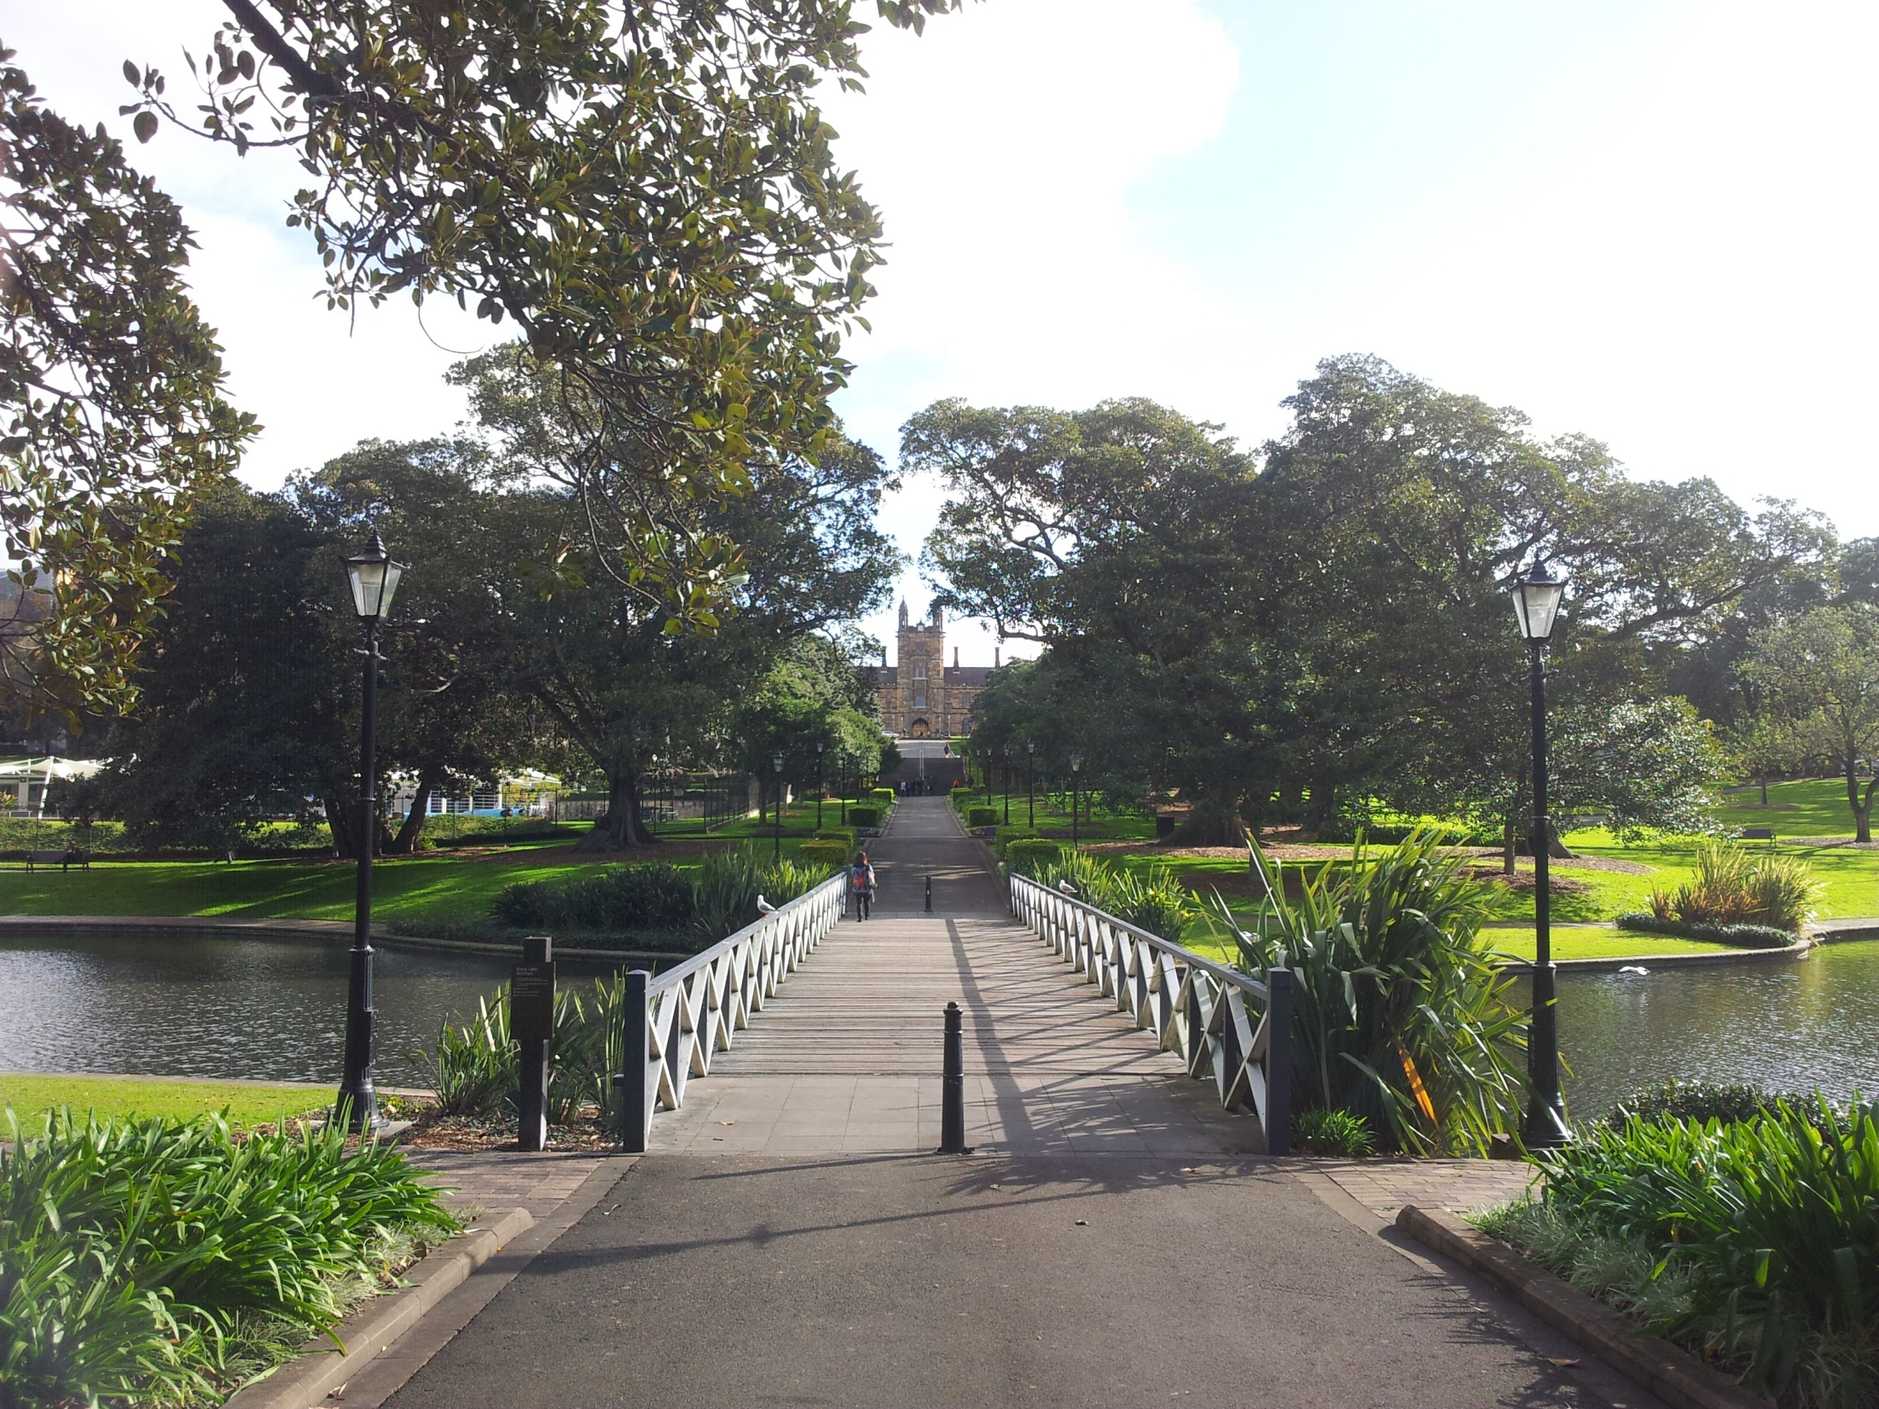
Notes:
Desde Victoria Park.-Sydney.-University

Slide 4
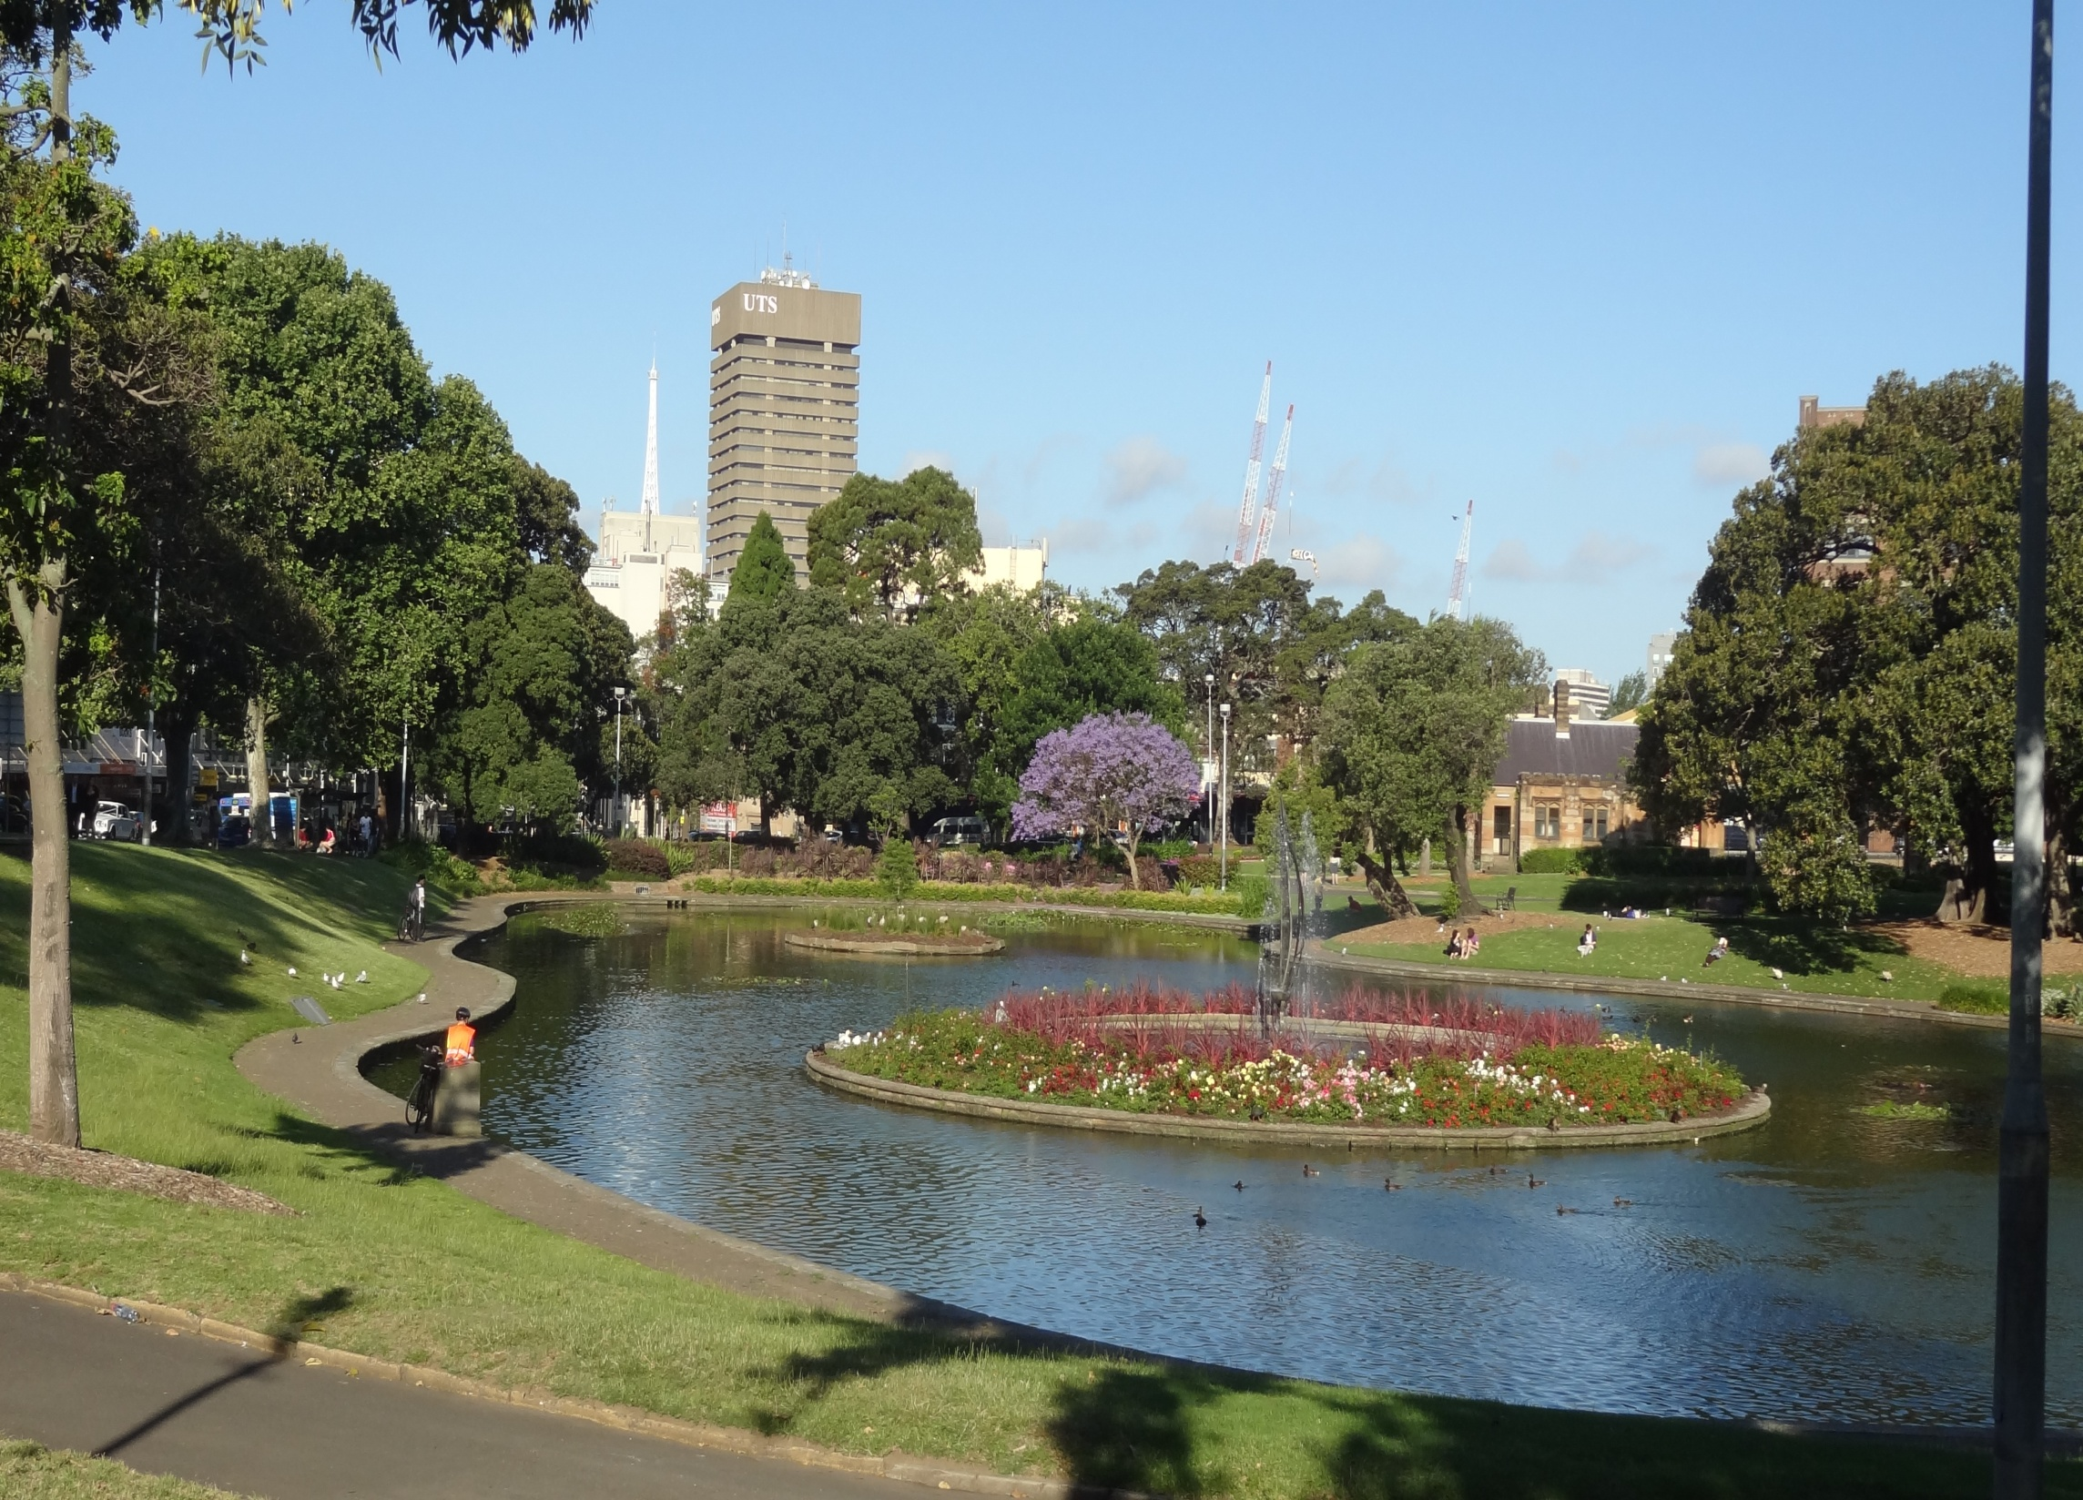
Notes:
Victoria Park.-Sydney

Slide 5
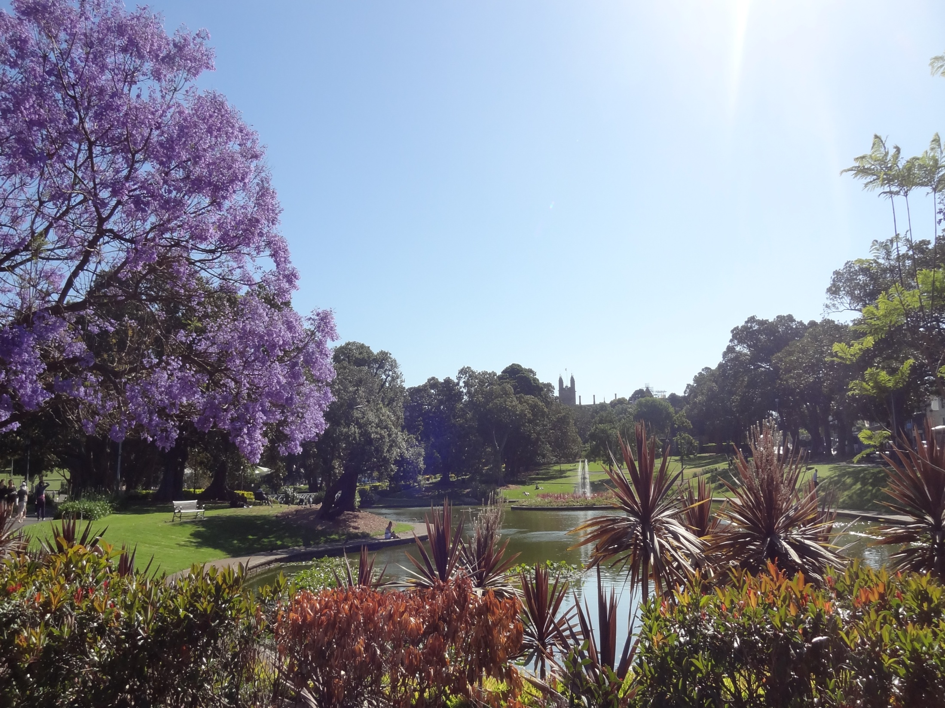
Notes:
Victoria Park.-Sydney

Slide 6
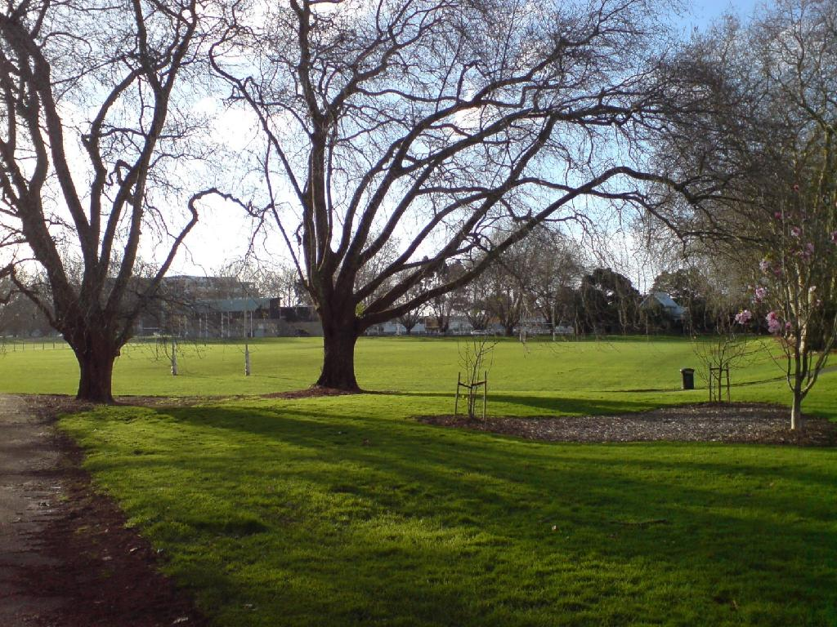
Notes:
Victoria Park.-Sydney

Slide 7
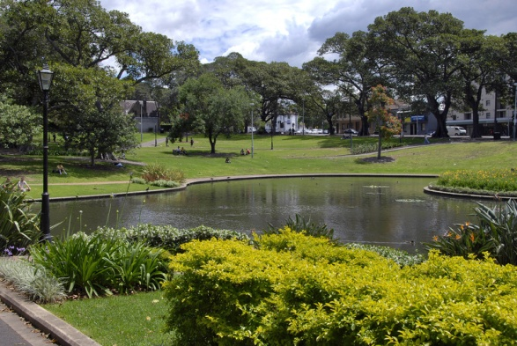
Notes:
Victoria Park.-Sydney

Slide 8
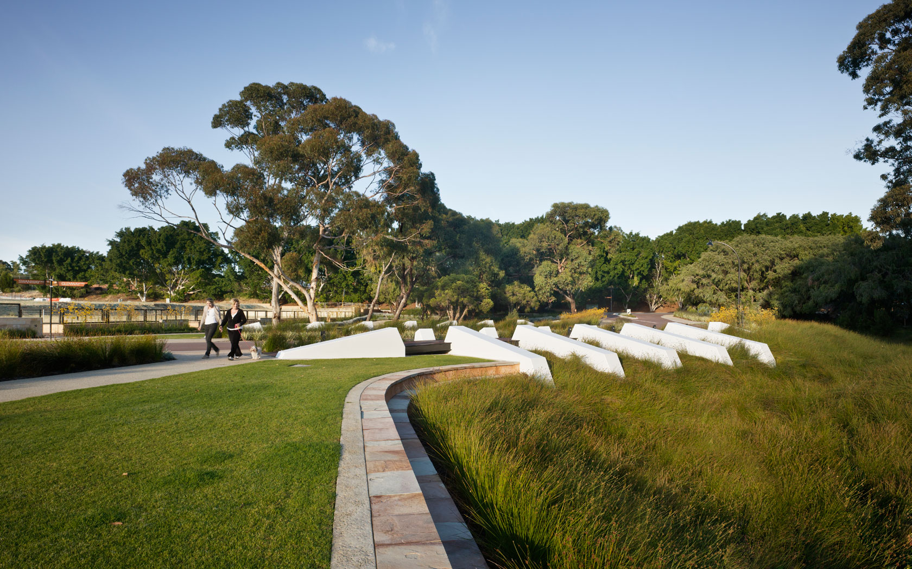
Notes:
Victoria Park.-Sydney

Slide 9
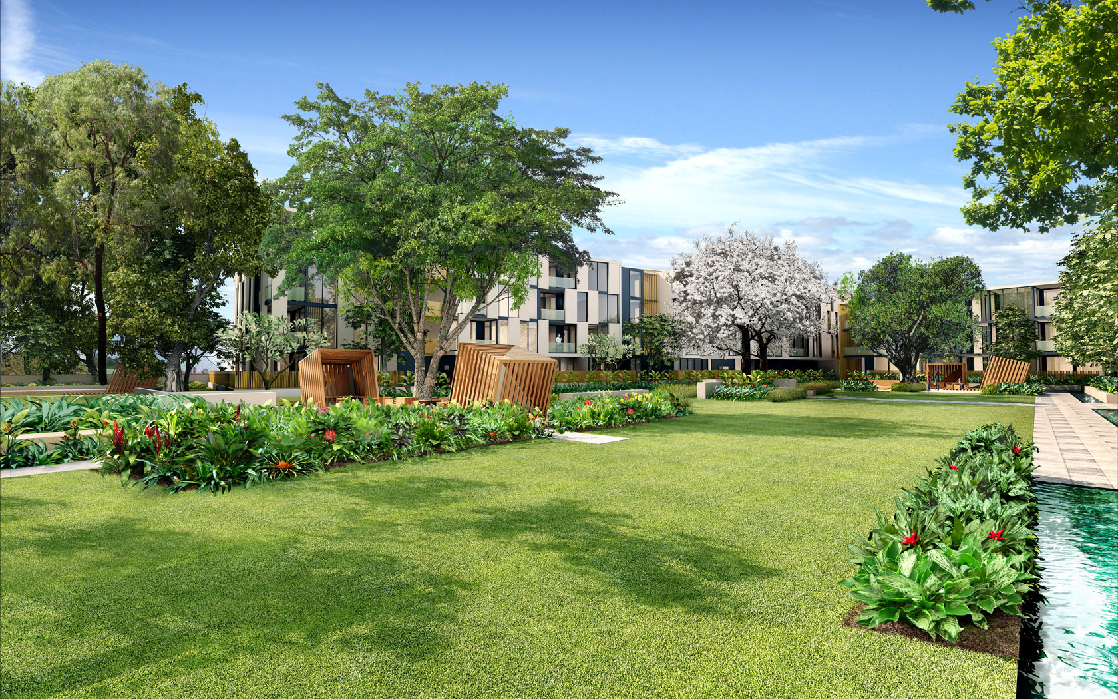
Notes:
Victoria Park.-Sydney

Slide 10
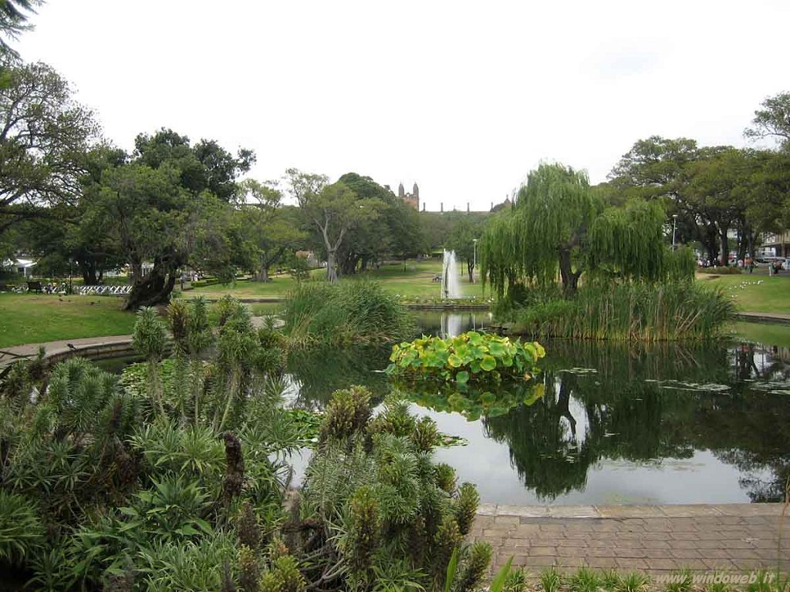
Notes:
Victoria Park.-Sydney

Slide 11
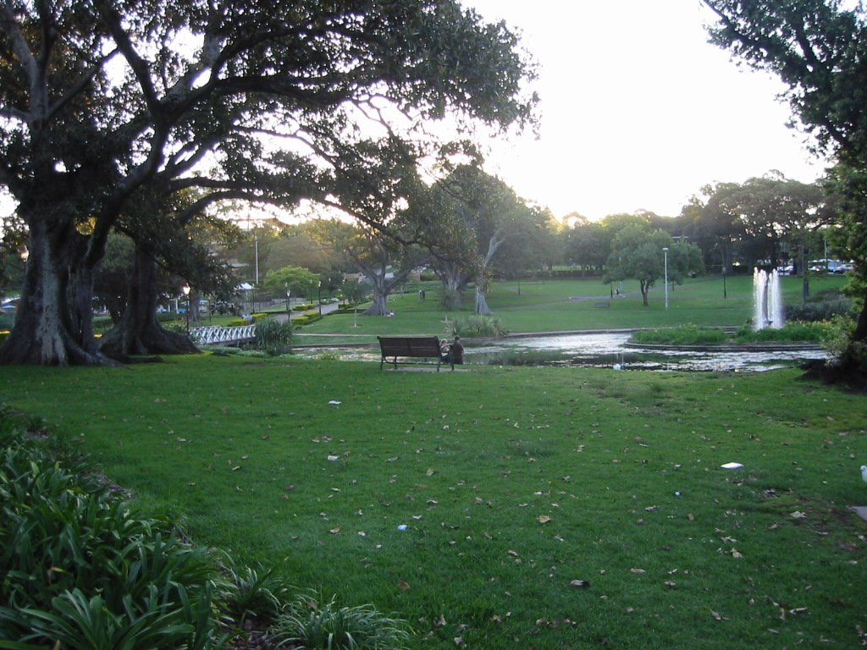
Notes:
Victoria Park.-Sydney

Slide 12
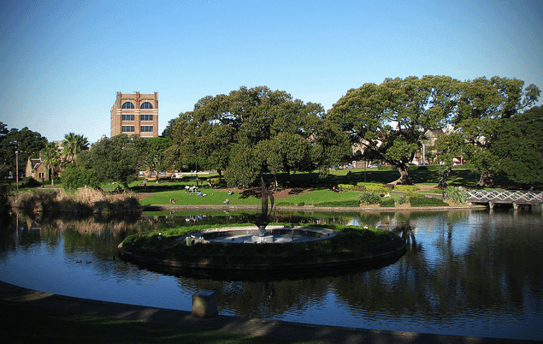
Notes:
Victoria Park.-Sydney

Slide 13
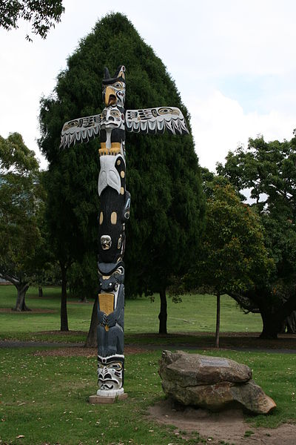
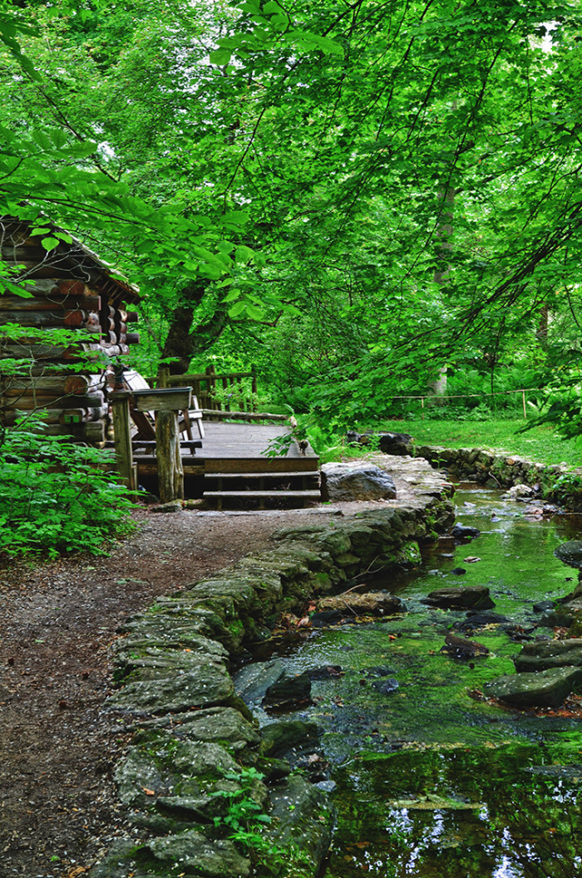
Notes:
Victoria Park.-Sydney y Morris Arboretum

Slide 14
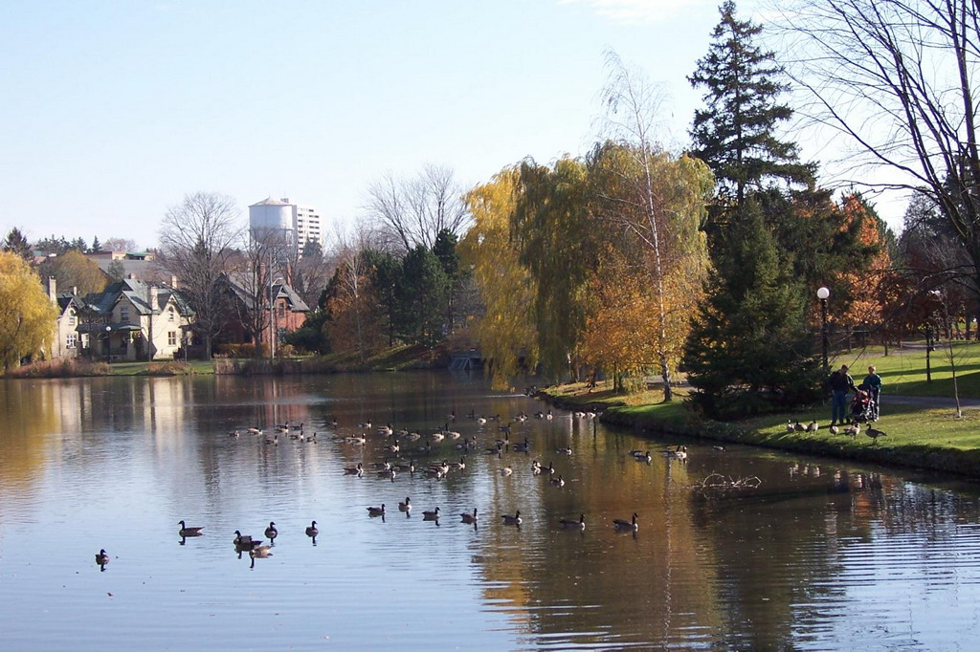
Notes:
Victoria Park.-Sydney

Slide 15
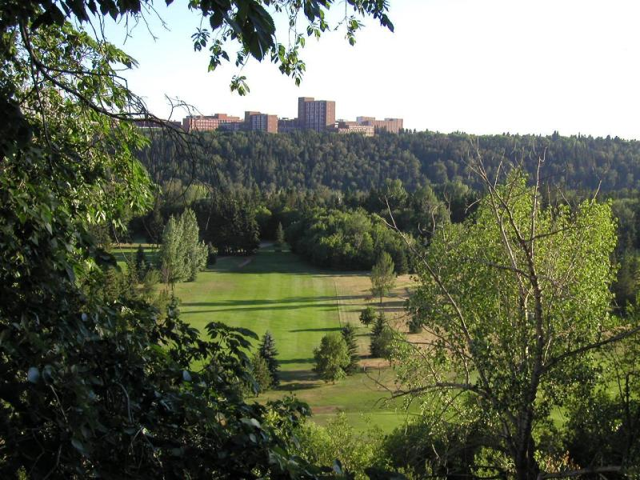
Notes:
Victoria Park.-Sydney

Slide 16
Adelaide Botanic Garden
El Adelaide Botanic Garden es unas (51 ha) de jardín público en la esquina noreste del centro de la ciudad de Adelaida , en las Tierras Adelaide Parque . Abarca un jardín vallado en North Terrace (entre el Hospital Royal Adelaide y el Centro Nacional del Vino ) y detrás de ella el Jardín Botánico (junto al zoológico de Adelaide ).
El Adelaide Botanic Garden, junto con el Wittunga y el Monte Lofty Botanic Gardens, comprenden los tres Jardines Botánicos Adelaide.

Slide 17
Desde la primera encuesta oficial realizada por el mapa de Adelaide - Coronel William Light destinado a la ciudad planificada para tener un "jardín botánico".
Para ello: él designado una forma natural Ait de tierra que se había formado en el curso de los río Torrens .
Sin embargo, no fue sino hasta 1854, después de un llamado público a Gobernador Sir Henry joven que los jardines fueron establecidos en la ubicación actual.
Fueron fundadas el año siguiente y se inauguró oficialmente en 1857. El diseño del jardín se vio influida por el Real Jardín de Kew, Inglaterra y Versalles, Francia .

Slide 18
Uno de los directores del siglo XIX, el jardín botánico fue el Dr. Richard Moritz Schomburgk , hermano del naturalista alemán Robert Hermann Schomburgk . Él era abogado principal para el establecimiento de reservas forestales en el campo cada vez más despojada del sur de Australia.
El Dr. Schomburgk sucesor, el Dr. MW Holtze ISO, hizo mucho para hacer los jardines más atractivos para el público en general.
Entre otras manifestaciones científicas y educativas de los nativos e internacionales horticultura , los huertos celebrar uno de los primeros especímenes reproducidos del pino Wollemi árbol, que fue descubierta en fecha tan reciente como 1994.

Slide 19
The Palm, o tropical, es una casa victoriana invernadero ubicado al oeste del lago principal.
Fue importada de Bremen, Alemania , en 1875, abrió sus puertas en 1877 y restaurado en 1995.
A partir de 2007 se llevó a cabo una recogida de Madagascar flora áridas.
Iniciado en 1996, el National Rose Garden Trial es el primer jardín de su tipo en Australia, donde las rosas son la prueba de su adecuación a los climas de Australia.
El Jardín es una empresa conjunta entre el Jardín Botánico de Adelaida, el National Rose Society Trial de Australia y la industria de la rosa.

Slide 20
Se ha construido en una parte de la antigua Municipal Tranvías Trust Hackney Depot. Las rosas se plantan en grupos tales como, Noisette Roses, Roses Bourbon, Roses Tea, Ramblers, y Perpetuas Rosas.
Un ensayo se llevó a cabo durante dos temporadas de crecimiento y todas las plantas reciben el mismo trato en lo que respecta a las prácticas hortícolas.
Las rosas son juzgadas por un panel de 10 expertos rosalistas que los ven y asignar los puntos en las dos estaciones de crecimiento.
Los resultados se anuncian públicamente en la final de la prueba y las mejores rosas del espectáculo recibir un premio.

Slide 21
Mientras que en Adelaida en 2004, Sir Cliff Richard plantó una rosa llamada 'Sir Cliff Richard "en el Jardín de las Rosas rodeado por un pequeño grupo de aficionados y entusiastas de rosa.
Las ventas de la rosas apoyan a la Fundación crecimiento óseo.
Como parte de la celebración de Adelaida del Bicentenario australiano del invernadero fue construido en 1987 y se abrió a finales de 1989.
El edificio fue diseñado por el arquitecto Maron Guy y ha ganado premios por su diseño, ingeniería y paisajismo.

Slide 22
Se encuentra a 100 metros de largo, 47 metros de ancho y 27 metros de alto por lo que es el mayor invernadero de un solo vano en el hemisferio sur . Las casas de conservatorio en riesgo o en peligro de extinción plantas del bosque lluvioso tropical del norte de Australia, Papua Nueva Guinea , Indonesia y el sur las Islas del Pacífico .
Sin embargo, a principios de 2012 una controvertida decisión fue anunciada, para eliminar las plantas tropicales en el Conservatorio debido a los costos de energía en aumento.
En abril de 2012 el precio de la entrada al invernadero fue abolida y el número de visitantes se espera que aumenten, a pesar de los costos crecientes de la energía y las reducciones presupuestarias resultantes en el edificio ya no se calienta.

Slide 23
La sede administrativa del Jardín Botánico están ubicados en el edificio histórico de Goodman, en la entrada Hackney Road en el lado oriental de los jardines. Este edificio fue construido en 1909 como sede de la primera Fideicomiso Municipal Tranvías, y el granero adyacente Tram A se ha convertido para mantener el Herbario Estatal .
El Museo de Botánica Económica, creado por Schomburgk en 1879 y se describe como "el último purpose-built museo colonial en el mundo" se encuentra dentro de los jardines a poca distancia hacia el oeste.
Construido en estilo renacimiento griego y se inauguró en 1881, el edificio y su interior fueron ampliamente restaurada en 2008.

Slide 24
Con el fin de reducir la dependencia de los jardines sobre el agua potable desde el río Murray , un nuevo humedal se está construyendo al sur del Conservatorio del Bicentenario de mantener las aguas pluviales desviado de Primera Creek .
Esto será parte de un almacenamiento del acuífero y la recuperación del sistema que se espera que tenga una capacidad útil de 100 megalitros al año

Slide 25
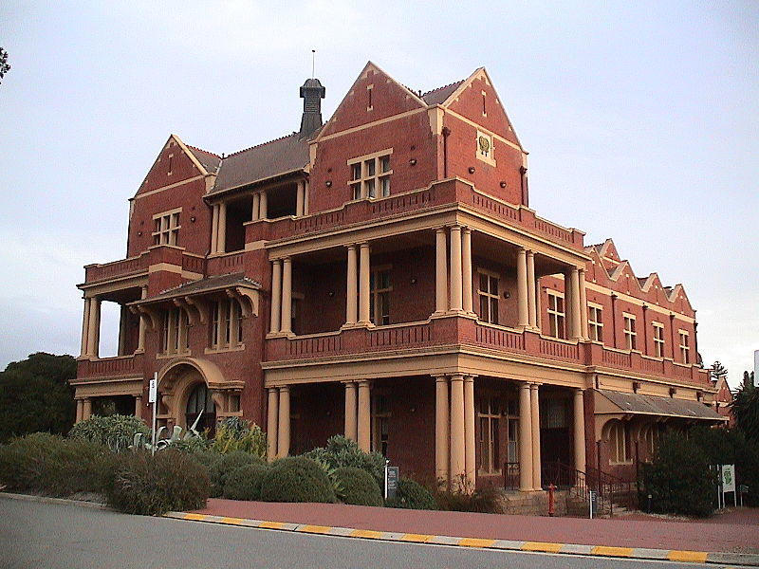

Slide 26
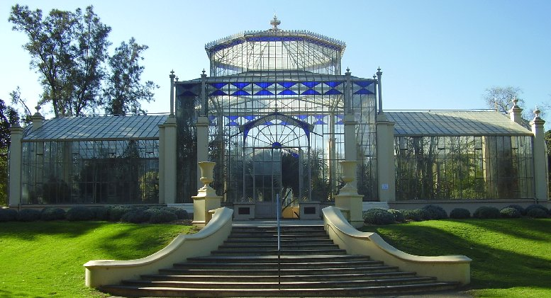

Slide 27
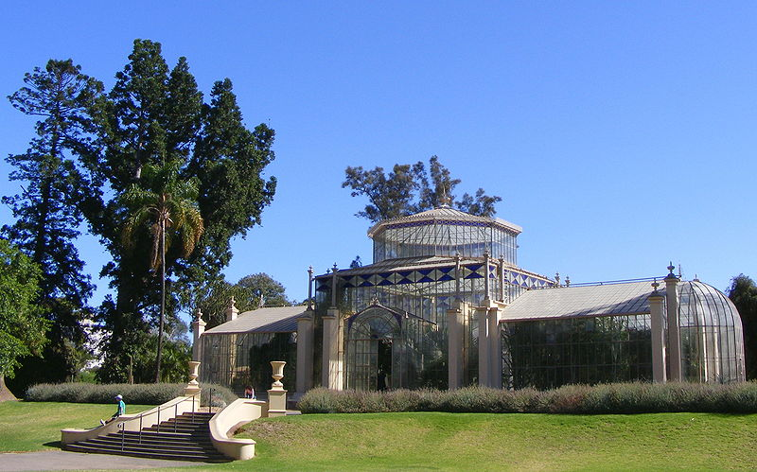

Slide 28
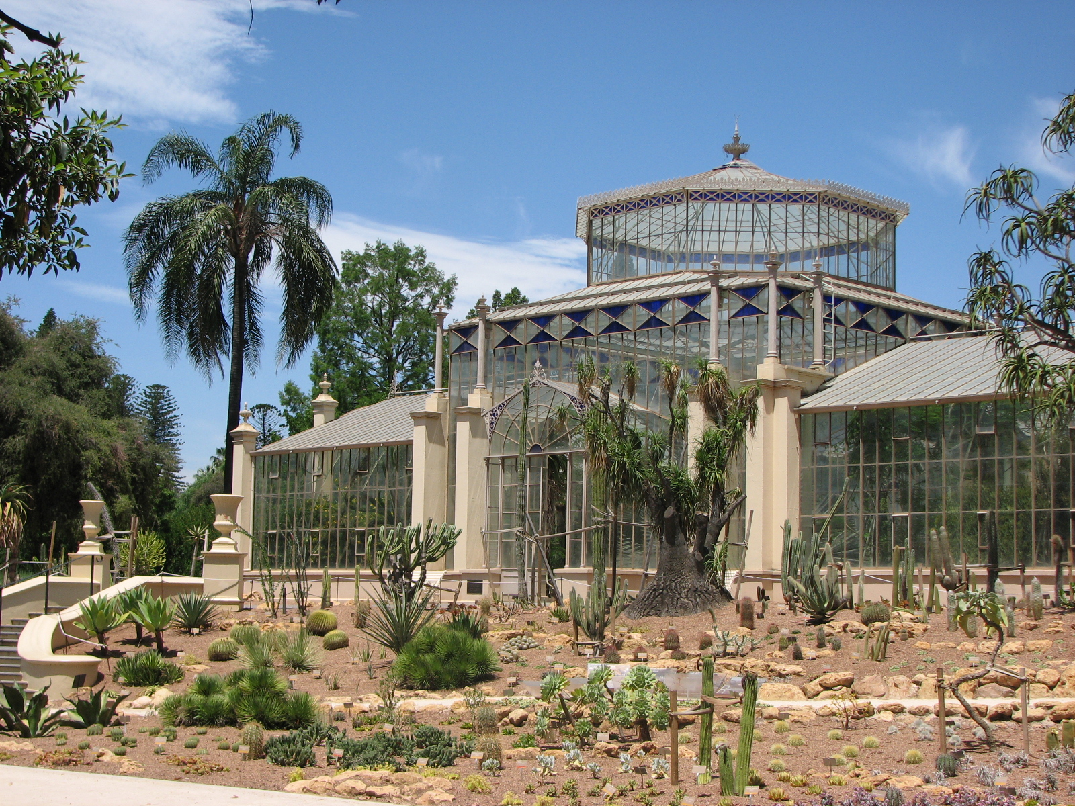
Notes:
Adelaide Botanic Garden.

Slide 29
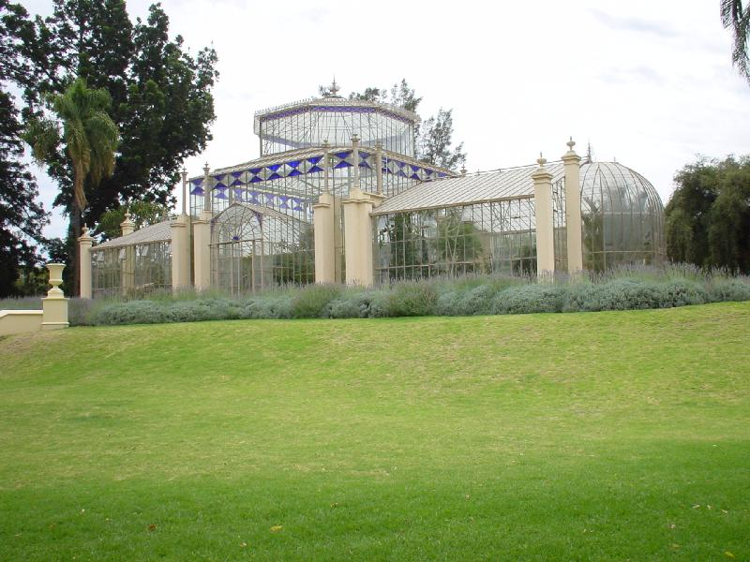
Notes:
Adelaide Botanic Garden.

Slide 30
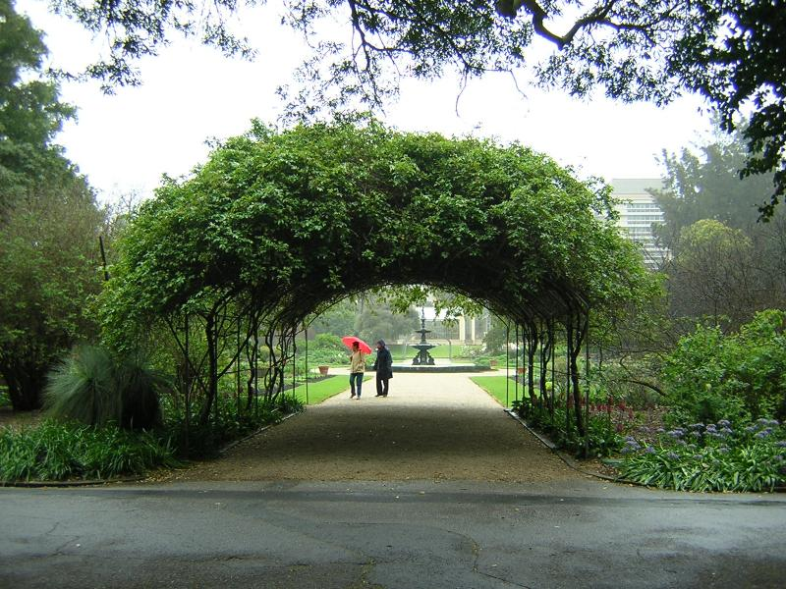

Slide 31
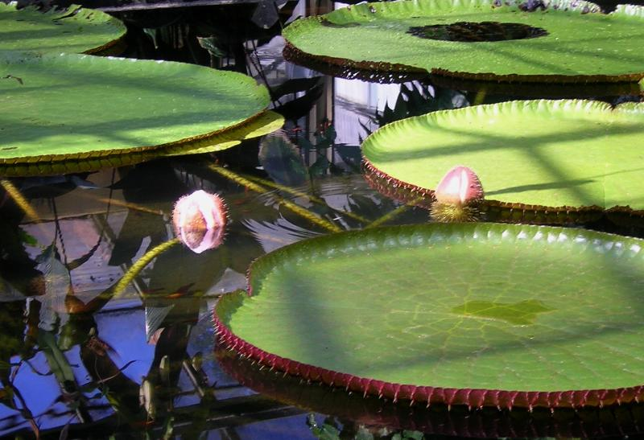
Notes:
Adelaide Botanic Garden

Slide 32
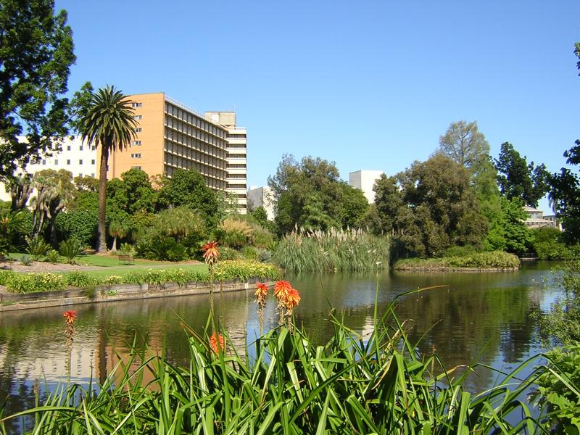
Notes:
Adelaide Botanic Garden

Slide 33
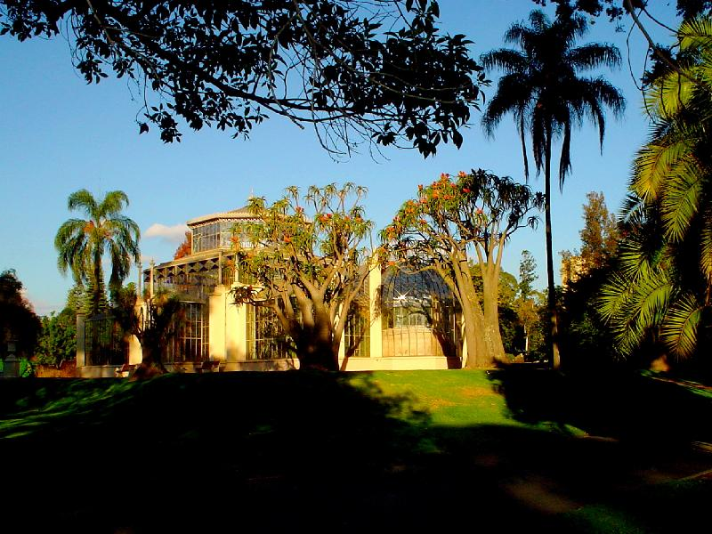
Notes:
Adelaide Botanic Garden

Slide 34
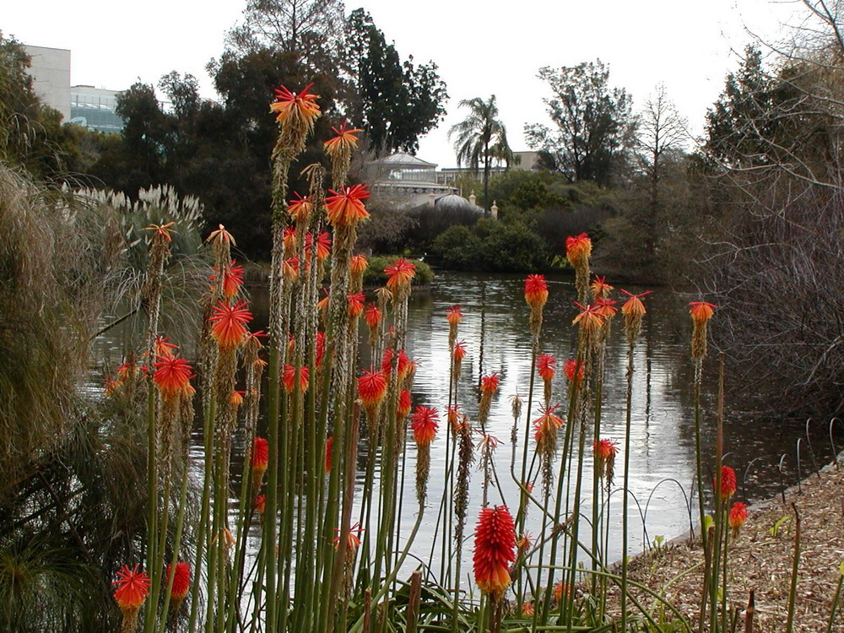
Notes:
Adelaide Botanic Garden

Slide 35
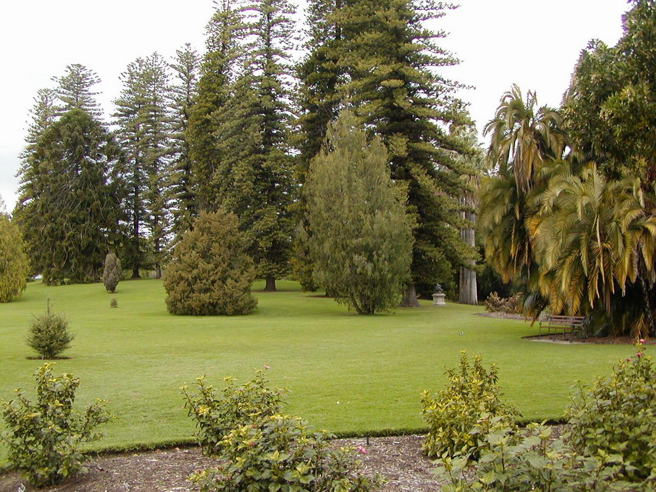
Notes:
Adelaide Botanic Garden

Slide 36
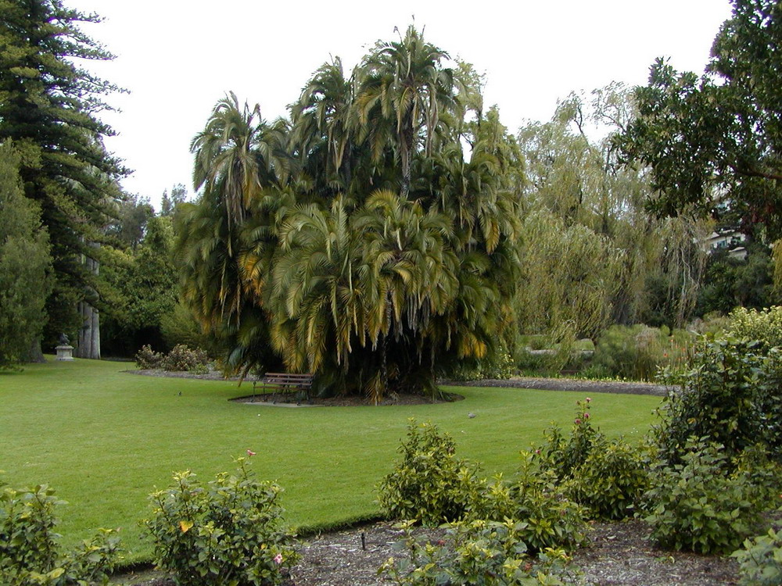
Notes:
Adelaide Botanic Garden.-

Slide 37
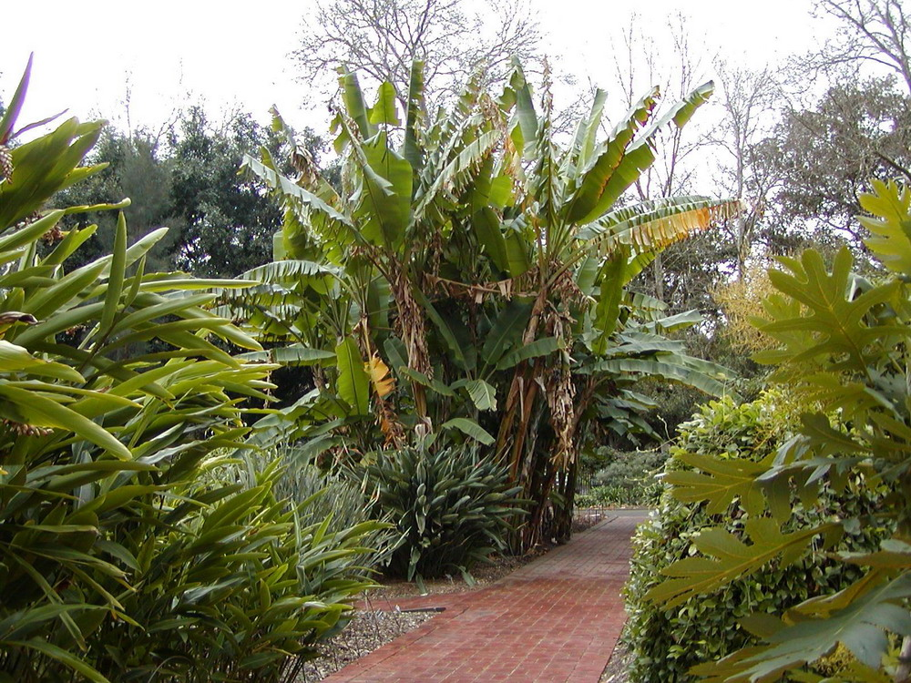
Notes:
Adelaide Botanic Garden.

Slide 38
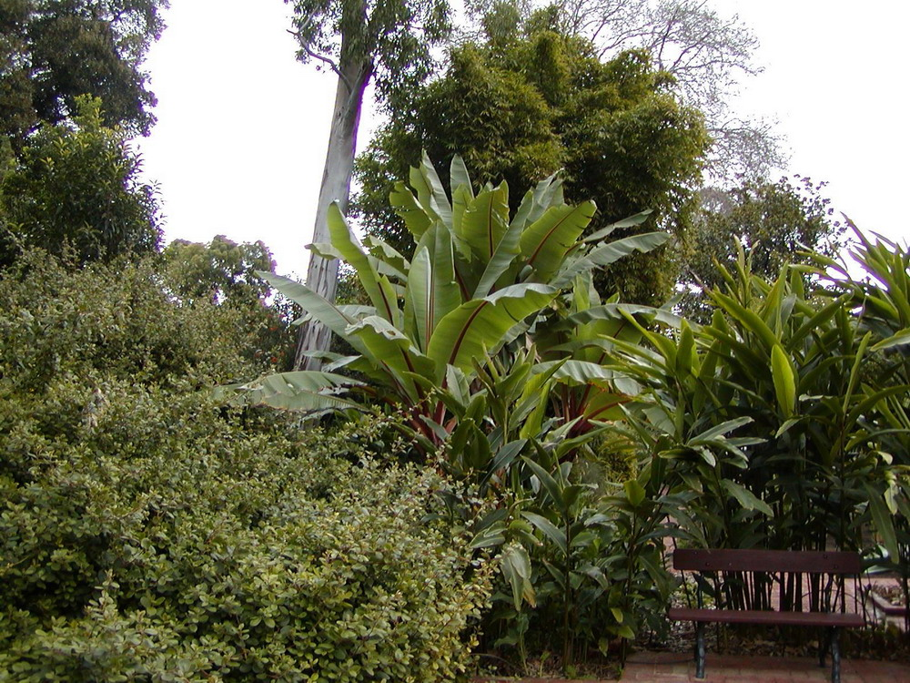
Notes:
Adelaide Botanic Garden.

Slide 39
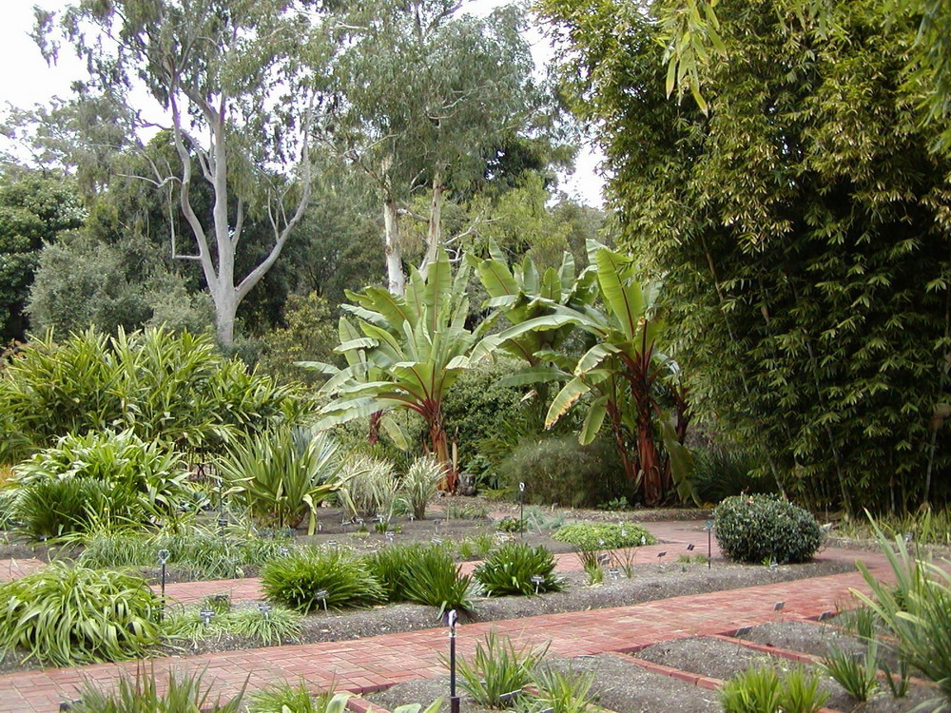
Notes:
Adelaide Botanic Garden.

Slide 40
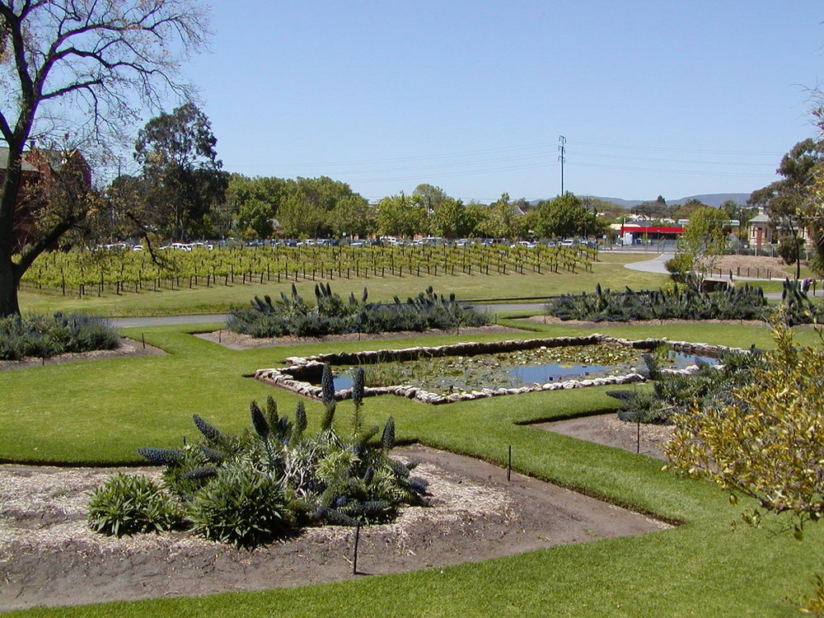
Notes:
Adelaide Botanic Garden.

Slide 41
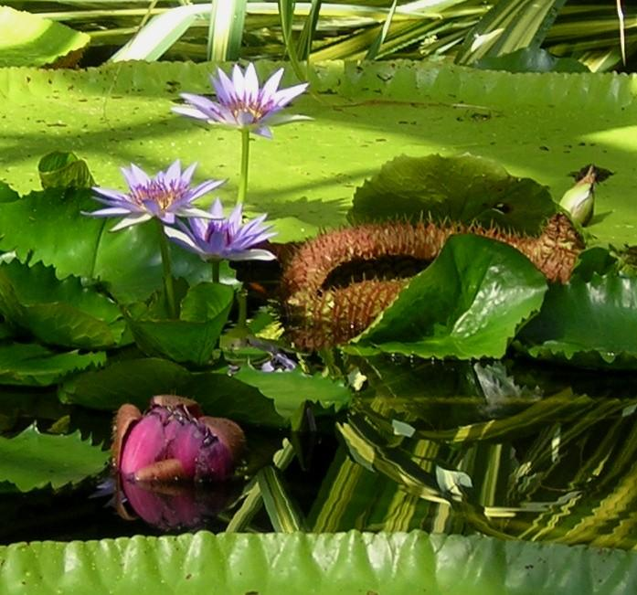
Notes:
Adelaide Botanic Garden.

Slide 42
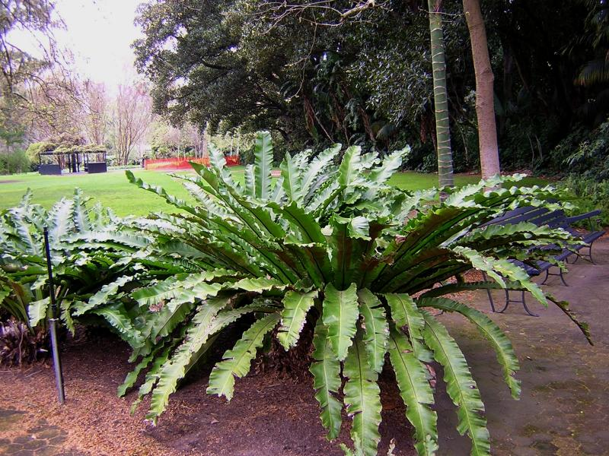
Notes:
Adelaide Botanic Garden.

Slide 43
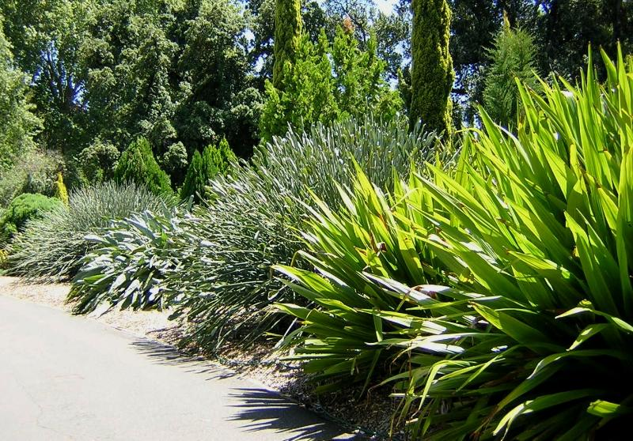
Notes:
Adelaide Botanic Garden.

Slide 44
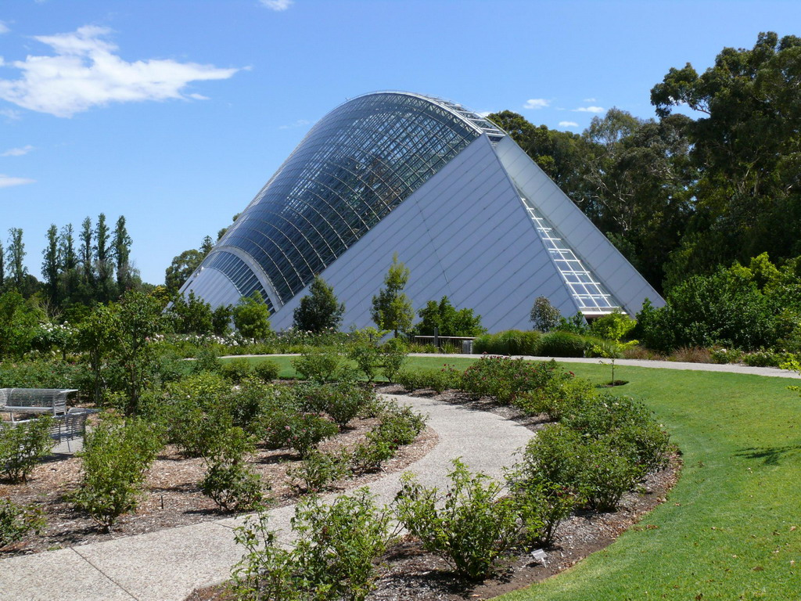
Notes:
Adelaide Botanic Garden

Slide 45
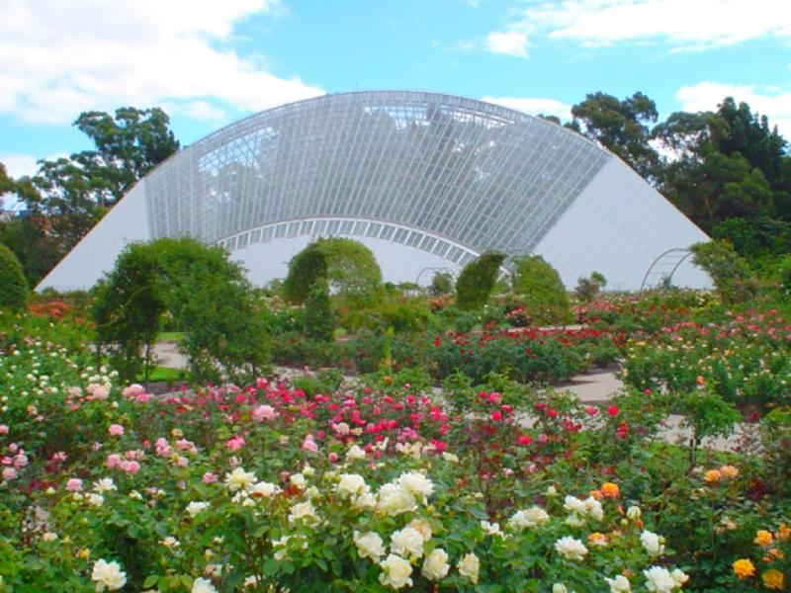
Notes:
Adelaide Botanic Garden.

Slide 46
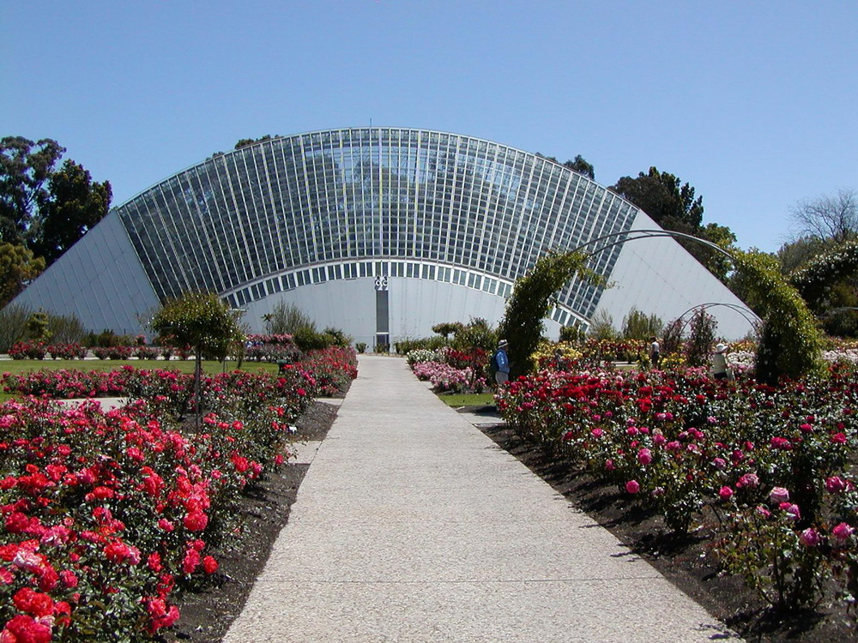
Notes:
Adelaide Botanic Garden.-

Slide 47
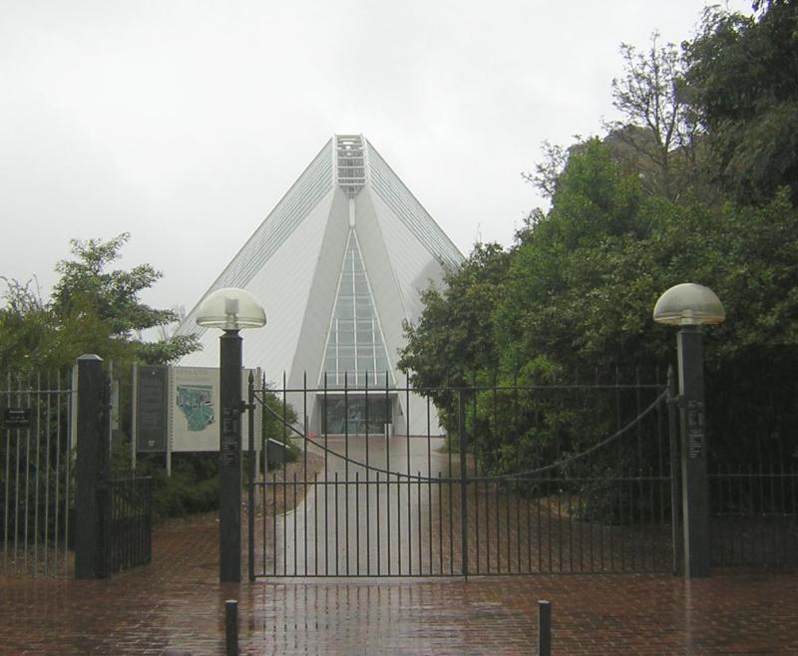
Notes:
Adelaide Botanic Garden.

Slide 48
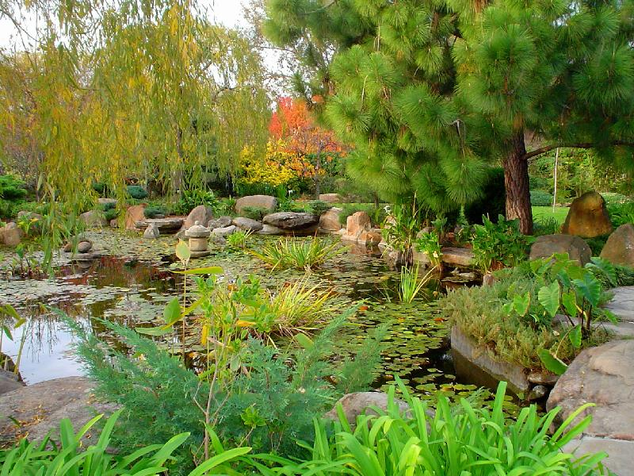
Notes:
Adelaide Botanic Garden.

Slide 49
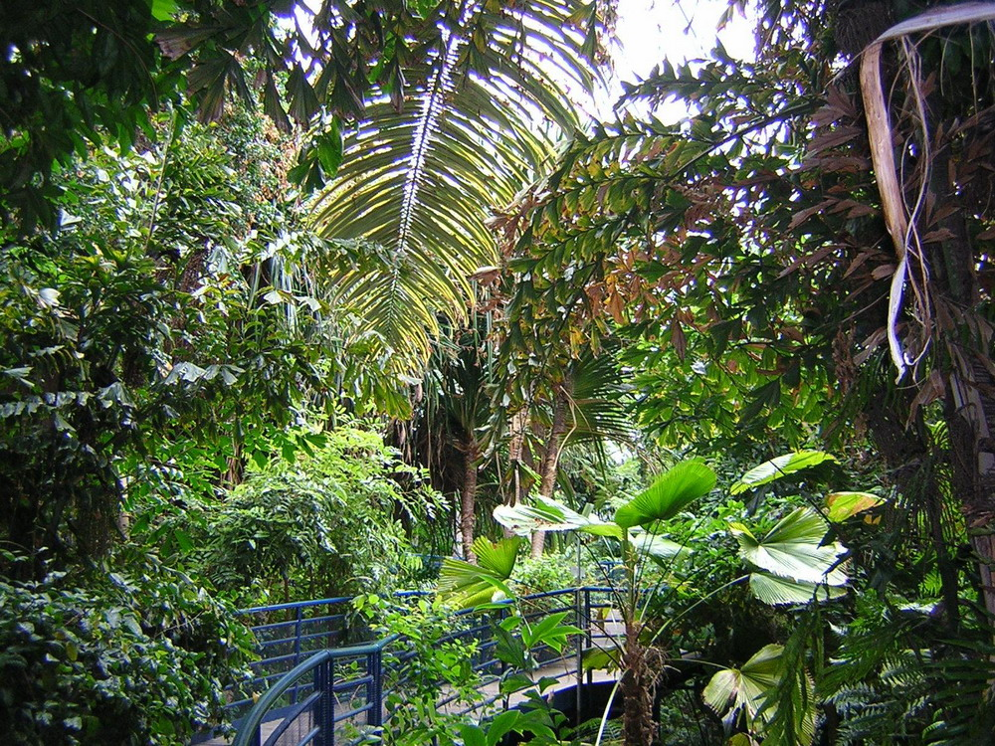
Notes:
Adelaide Botanic Garden.

Slide 50
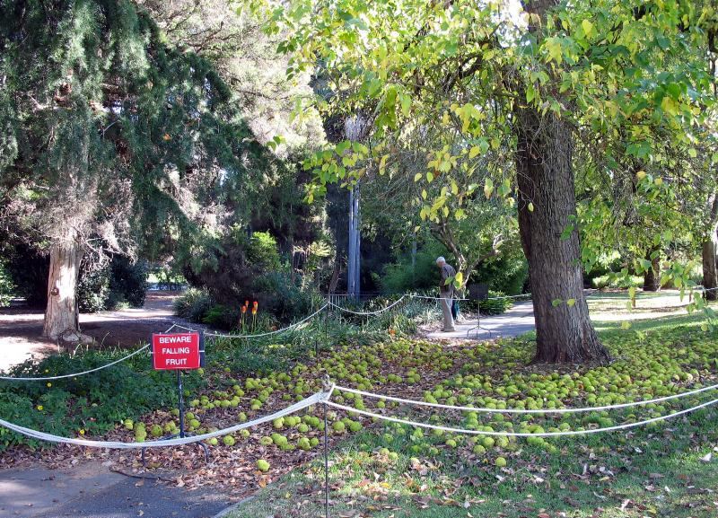
Notes:
Adelaide Botanic Garden.-Maclura fruits.

Slide 51
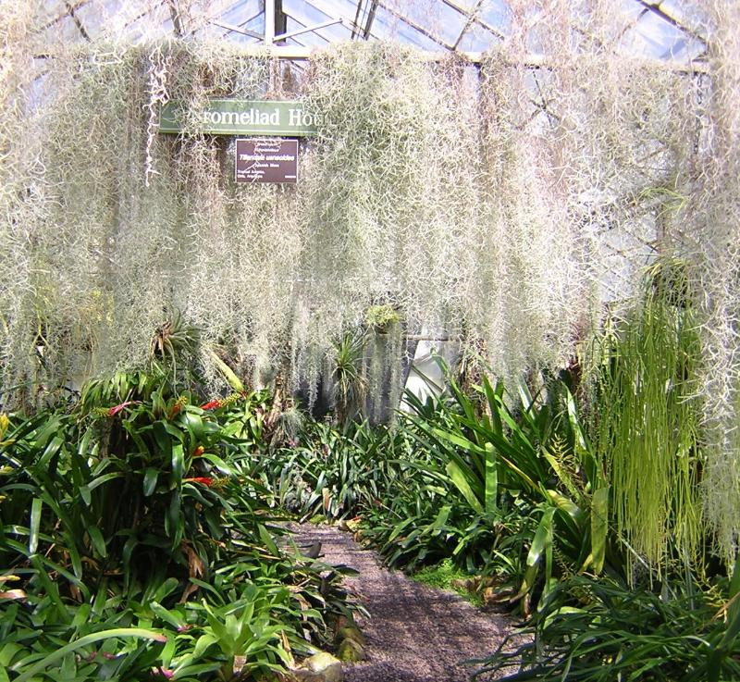
Notes:
Adelaide Botanic Garden.-Tillantia.-Spanish

Slide 52
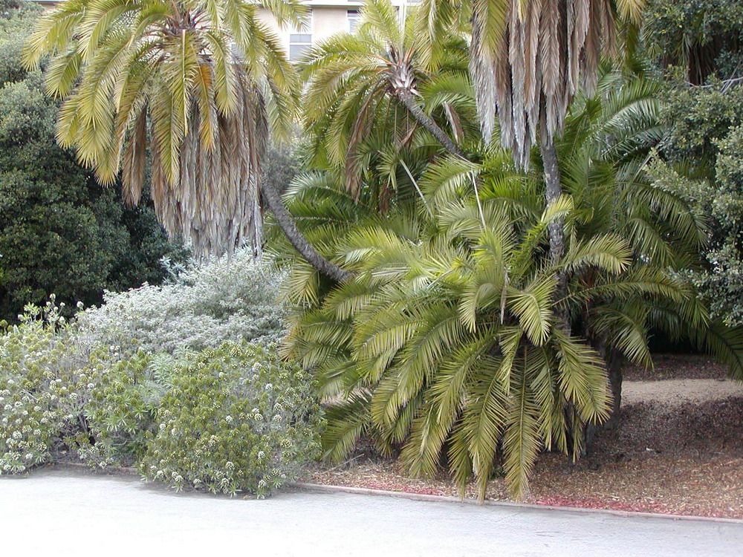
Notes:
Adelaide Botanic Garden.-Phoenix reclinata

Slide 53
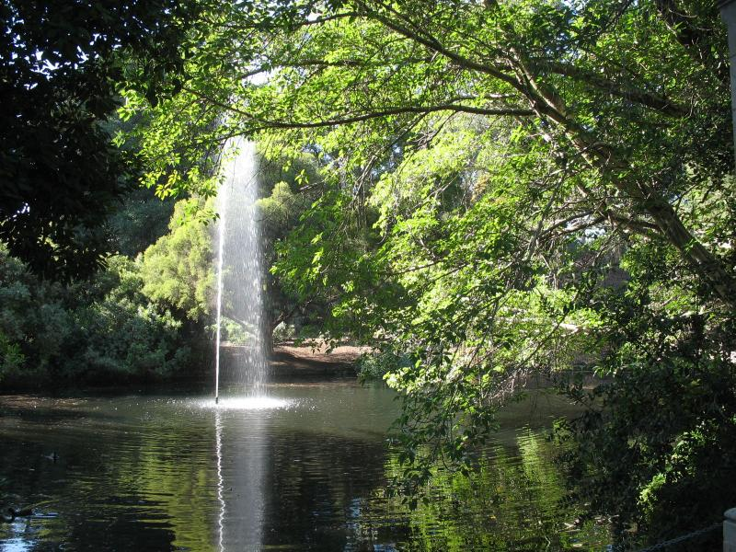

Slide 54
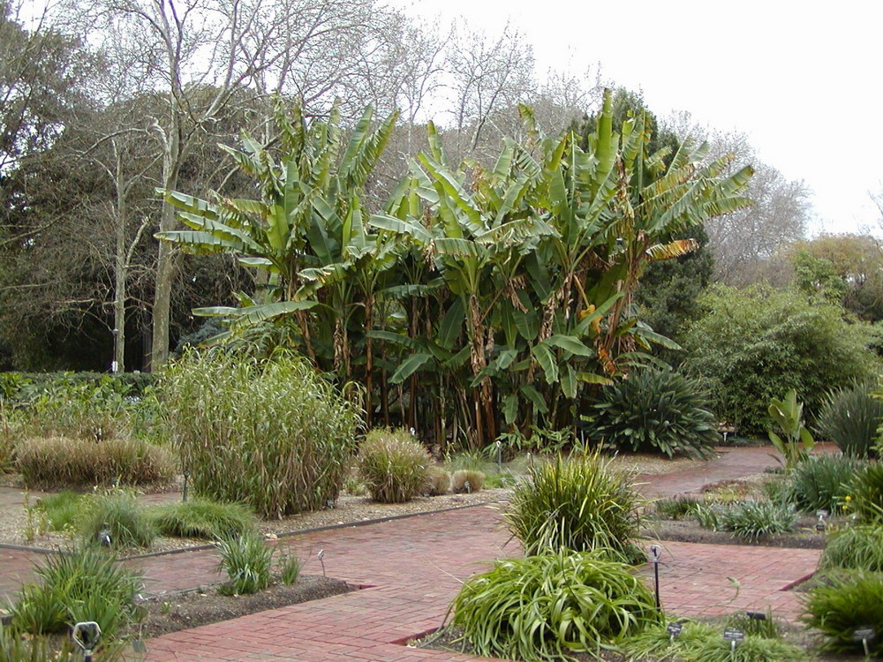
Notes:
Adelaide Botanic Garden.-

Slide 55
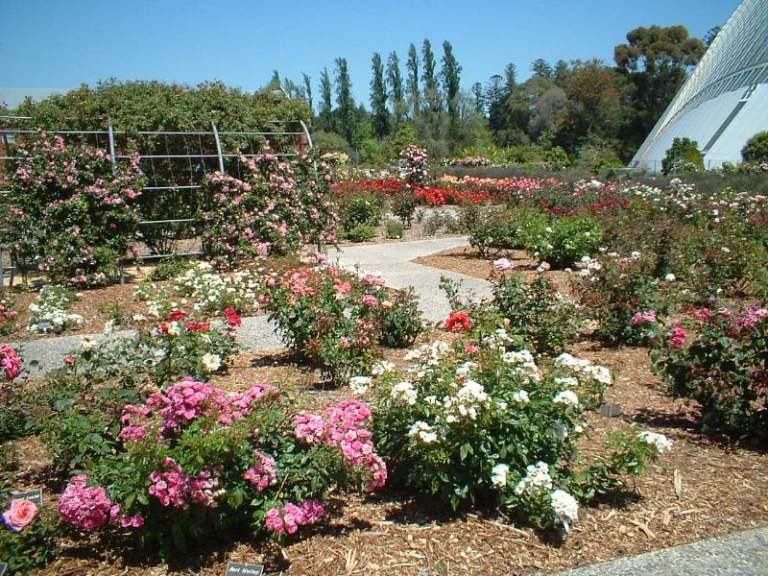
Notes:
Adelaide Botanic Garden

Slide 56
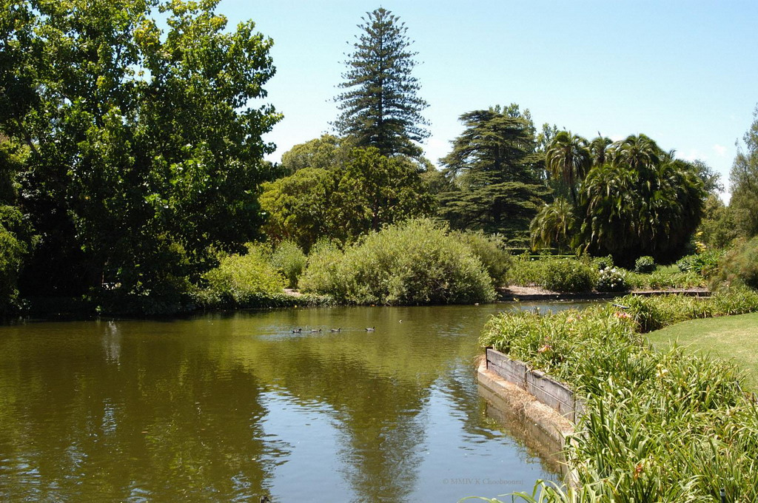
Notes:
Adelaide Botanic Gardens

Slide 57

Notes:
Adelaide Botanic Garden

Slide 58
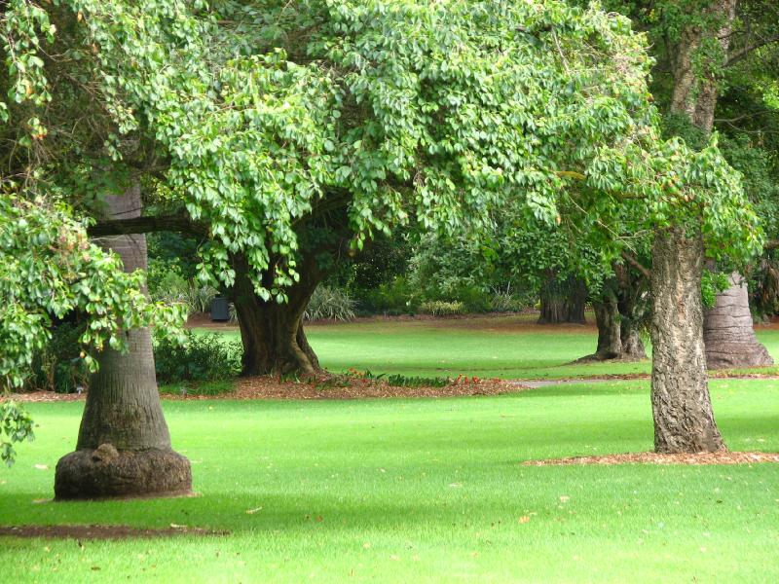
Notes:
Adelaide Botanic Garden.-

Slide 59
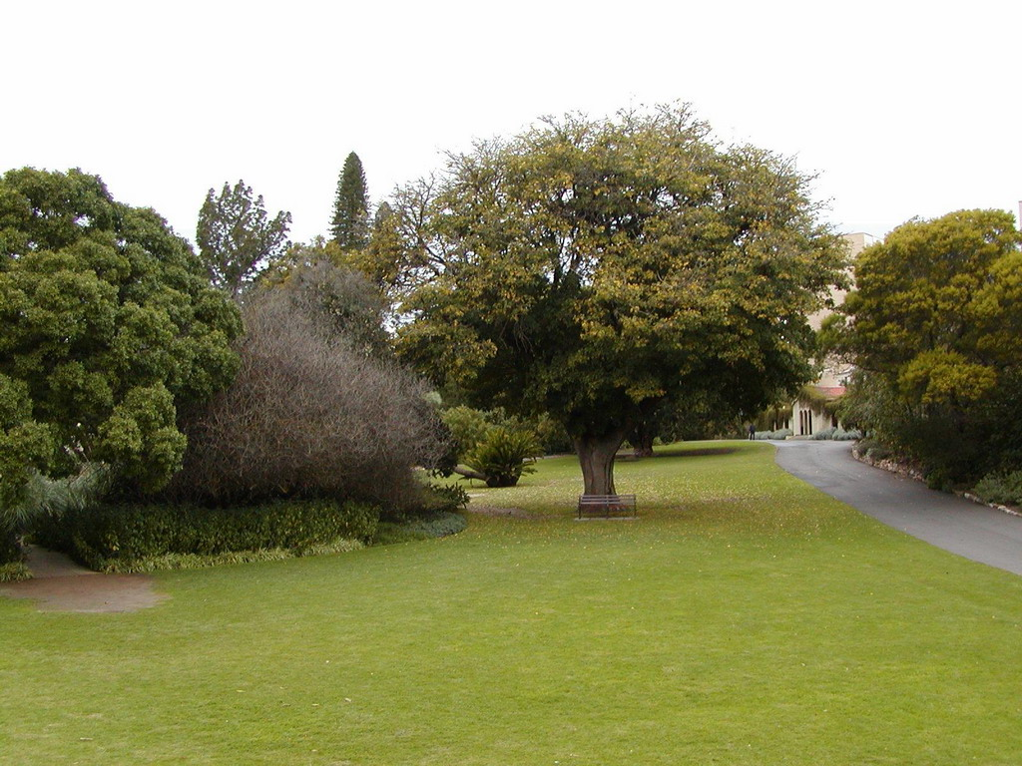
Notes:
Adelaide Botanic Garden.-

Slide 60
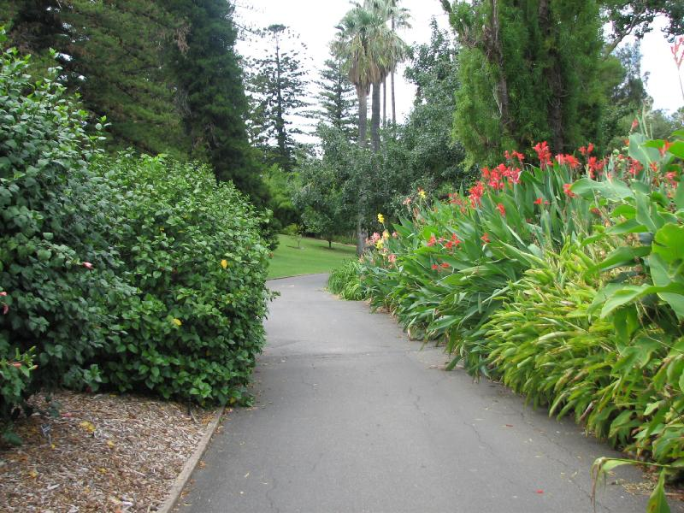
Notes:
Adelaide Botanic Garden.-

Slide 61
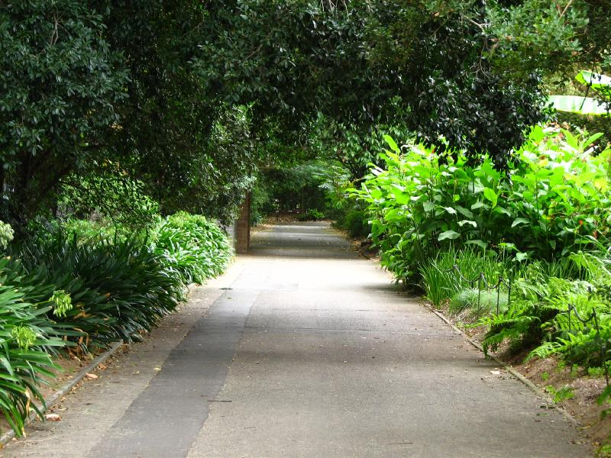
Notes:
Adelaide Botanic Garden.-

Slide 62

Notes:
Adelaide Botanic Garden.-

Slide 63

Notes:
Adelaide Botanic Garden.-

Slide 64

Notes:
Adelaide Botanic Garden.-

Slide 65

Notes:
Adelaide Botanic Garden.-

Slide 66

Notes:
Adelaide Botanic Garden.-

Slide 67

Notes:
Adelaide Botanic Garden.-

Slide 68

Notes:
Adelaide Botanic Garden.-

Slide 69

Notes:
Adelaide Botanic Garden.-

Slide 70

Notes:
Adelaide Botanic Garden.- Beaucarnea recurvata

Slide 71

Notes:
Adelaide Botanic Garden.-

Slide 72

Notes:
Adelaide Botanic Garden.-

Slide 73

Notes:
Adelaide Botanic Garden.-

Slide 74

Notes:
Adelaide Botanic Garden.-

Slide 75

Notes:
Adelaide Botanic Garden.-

Slide 76

Notes:
Adelaide Botanic Garden.-

Slide 77

Notes:
Adelaide Botanic Garden.-Cedro

Slide 78

Notes:
Adelaide.-Cinnamomum_camphora_-_Botanic_Garden

Slide 79

Notes:
Adelaide.-Cinnamomum_camphora_-_Botanic_Garden

Slide 80

Notes:
Adelaide.-Cinnamomum_camphora_-_Botanic_Garden

Slide 81

Notes:
Adelaide.-Leucadendron

Slide 82

Notes:
Adelaide Botanic Garden.

Slide 83

Notes:
Adelaide Botanic Garden.

Slide 84
Ballarat Begonia Festival.
Ballarat Begonia Festival es un festival de carnaval y comunidad cultural que se celebra anualmente en Ballarat , Victoria, Australia. Ejecutar desde 1953, es una importante atracción turística de la ciudad.
Con el tema en torno a la begonia flor que florece en el clima templado Ballarat, características tradicionales de la programación del festival incluye arreglos florales y plantas en las calles principales de la ciudad, un desfile central abajo Sturt Street incluyendo carrozas construidas por los grupos comunitarios locales, como clubes deportivos, empresas, instituciones educativas, músicos y grupos de intereses especiales y tatuaje militar.

Slide 85
El festival fue inspirado por el éxito del Festival de Edimburgo , con los primeros planes para un festival similar en Australia y Ballarat presentado por el entonces alcalde William Ernest Ballarat Roff y Gran Ballarat presidente de la Asociación Edgar Bartrop en junio de 1952 con el objetivo de crear un Festival de Melbourne antes de los Juegos Olímpicos de Verano de 1956 .
El concepto rápidamente se ganó el favor de la comunidad y, a finales de 1952, un comité organizador formado y se tomó la decisión de acelerar el festival para el año siguiente.
Un tema begonia fue seleccionada para promover la reputación de la ciudad de los jardines begonia.

Slide 86
El primer festival se celebró el 12 de marzo de 1953. Dirigida por la mayor asociación de Ballarat y facilitado por el Departamento de Educación, que fue conocido como el Festival Ballaarat Begonia. Un desfile de 6.000 estudiantes presenciado por 20.000 se llevó a cabo en la ciudad, incluyendo la danza y Begonia folkdances otros y la coronación de la "Reina de las Begonias", displays comerciales y las canciones del coro Ballarat. 100.000 plantas de begonia se colocaron en macetas a lo largo de las calles principales de la ciudad y el centro cívico de Alfred Hall en Grenville Street fue utilizado como un espacio de exposición para la exposición de flores en primer lugar.

Slide 87
El festival contó con una segunda visita de la reina Isabel II .
Alfred Hall fue destruido por el fuego, los arreglos florales se trasladó desde el centro de la ciudad de los Jardines Botánicos.
Durante la década de 1990, el evento comenzó a decaer en popularidad y en el hecho de la disminución de los organizadores de asistencia luchado para financiar su coordinación.
City of Ballarat hizo cargo de la ejecución del festival en 1996 una financiación complementaria
Sin embargo asistencias seguido disminuyendo hasta organizadores más de una vez amenazó con poner fin a la fiesta. Un renacimiento parcial en asistencias se vio empañado por el mal tiempo en 2010.

Slide 88
. Sin embargo, la publicidad generada por la amenaza de su cancelación se unieron a la comunidad detrás del evento y nuevos registros de asistencia se establecieron en 2011 y 2012 debido en parte a través de una mayor promoción de nuevos creado Ballarat Turismo Regional .

Slide 89

Notes:
Ballarat Begonia Festival.

Slide 90

Notes:
Ballarat Begonia Festival.

Slide 91

Notes:
Ballarat Begonia Festival.

Slide 92

Notes:
Ballarat Begonia Festival.

Slide 93

Notes:
Ballarat Begonia Festival.

Slide 94

Notes:
Ballarat Begonia Festival.

Slide 95

Notes:
Ballarat Begonia Festival.

Slide 96

Notes:
Ballarat Begonia Festival.

Slide 97

Notes:
Ballarat Begonia Festival.

Slide 98
Notes:
Ballarat Begonia Festival.

Slide 99

Notes:
Ballarat Begonia Festival.

Slide 100

Notes:
Ballarat Begonia Festival.

Slide 101

Notes:
Ballarat Begonia Festival.

Slide 102

Notes:
Ballarat Begonia Festival.

Slide 103

Notes:
Ballarat Begonia Festival.

